Slide 1
第5章 报表

Slide 2
第5章 报表
5.1 报表的基本概念与组成
5.2 创建报表
5.3 报表排序与分组
5.4 使用计算控件

Slide 3
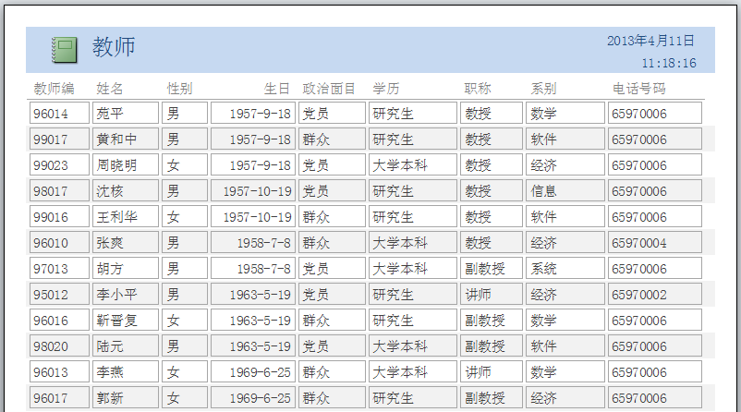
5.1 报表的基本概念与组成
5.1.1 报表的基本概念
  报表是应用程序向用户展示数据的形式之一。
  建立和编辑报表
  显示和输出报表
  对报表中的数据
  进行简单处理

Slide 4
5.1 报表的基本概念与组成
5.1.2 报表的视图
  不同类型的报表具有不同的视图
  报表在不同视图中完成不同的任务
  报表的不同视图之间可以进行切换

Slide 5
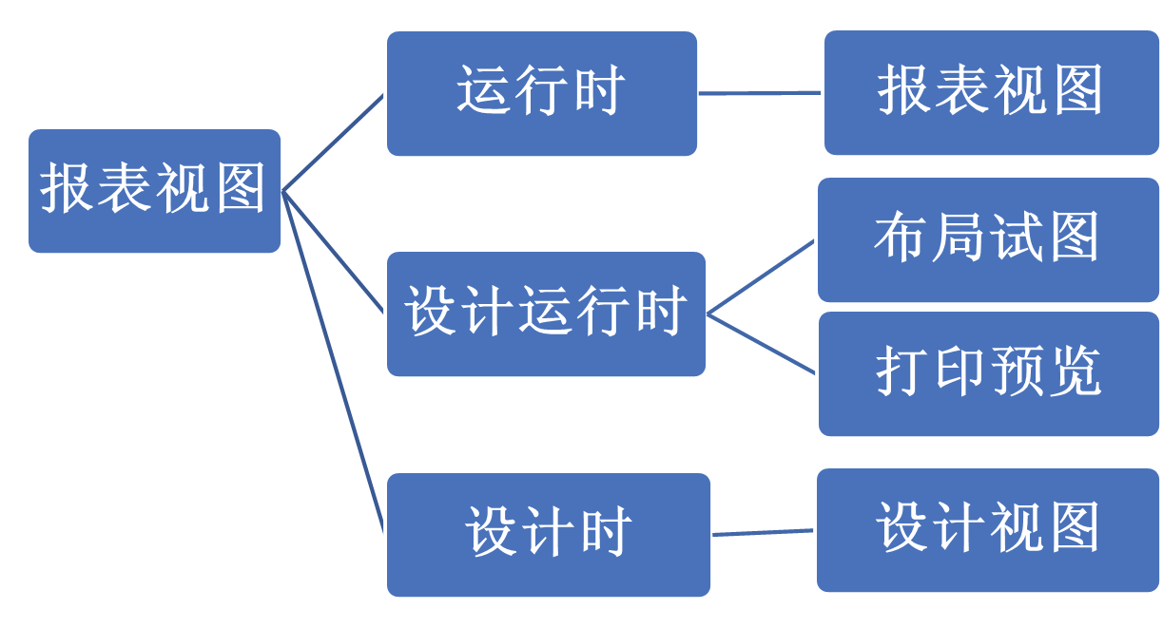
5.1 报表的基本概念与组成
5.1.2 报表的视图

Slide 6
5.1 报表的基本概念与组成
5.1.3 报表的基本组成
  报表页眉：在报表的开始处，输出报表的大标题、图形或说明性文字，每份报表只有一个报表页眉。
  页面页眉：显示报表中的字段名称或对记录的分组名称，报表的每一页有一个页面页眉。
  主体：输出表或查询中的记录数据，是报表显示数据的主要区域。
  页面页脚：打印在每页的底部，输出本页的汇总说明，报表的每一页有一个页面页脚。

Slide 7
5.1 报表的基本概念与组成
5.1.3 报表的基本组成
  报表页脚：输出整份报表的汇总信息或说明信息，在所有数据都被输出后，只输出在报表的结束处。
  组页眉节：在报表设计5个基本节的基础上，还可使用“排序与分组”属性设置“组页眉/组页脚”区域，以实现报表的分组输出和分组统计。
  组页脚节：组页脚节内主要安排文本框或其它类型控件以显示分组统计数据。组页眉和组页脚可以根据需要单独设置使用。

Slide 8
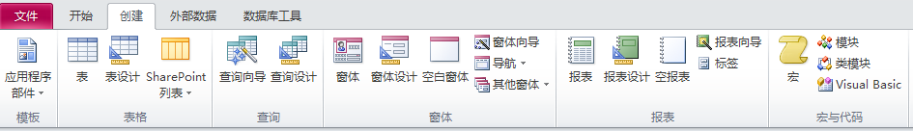
5.2 创建报表
创建方法
  “报表”按钮：利用当前打开的数据表或查询自动创建一个报表。
  “报表设计”按钮：进入报表设计视图，通过添加各种控件自己设计建立一张报表。
  “空报表”按钮：创建一张空白报表，通过将选定的数据表字段添加进报表中建立报表。
  “报表向导”按钮：借助向导的提示创建一张报表。
  “标签”：运用标签向导创建一组有机标签报表。

Slide 9
5.2 创建报表
5.2.1 用“报表”工具创建报表
  “报表”按钮操作步骤（使用相应按钮完成）
1. 在导航窗格中双击确定数据源。
2. 在功能区“创建”选项卡的“报表”组中，单击“报表”按钮，系统自动生成的报表。
3. 进入“布局视图”，主窗口上面功能区切换为“报表布局工具”，对报表进行简单编辑和修饰
4. 单击保存按钮，输入报表名称，单击确定。
Notes:
建议：上机边操作，边讲解说明

Slide 10
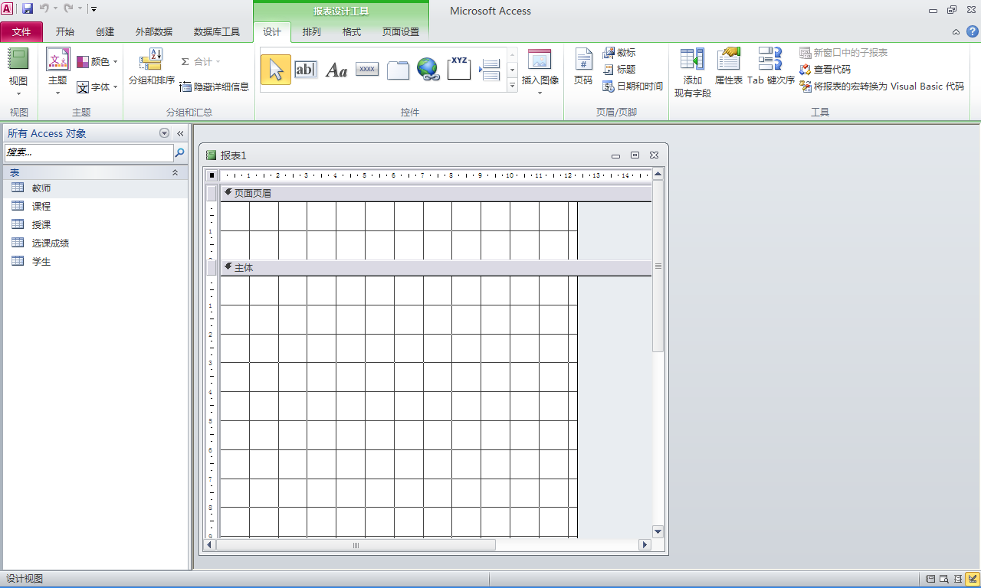
5.2 创建报表
5.2.2 用“报表设计”工具创建报表
  “报表设计”按钮操作步骤
1. 在功能区“创建”选项卡的“报表”组中，单击“报表设计”按钮。进入报表设计视图。
报表选择器
报表设计工具
页面页眉设计区
节选择器
报表主体设计区
报表设计网格
Notes:
建议：上机边操作，边讲解说明

Slide 11
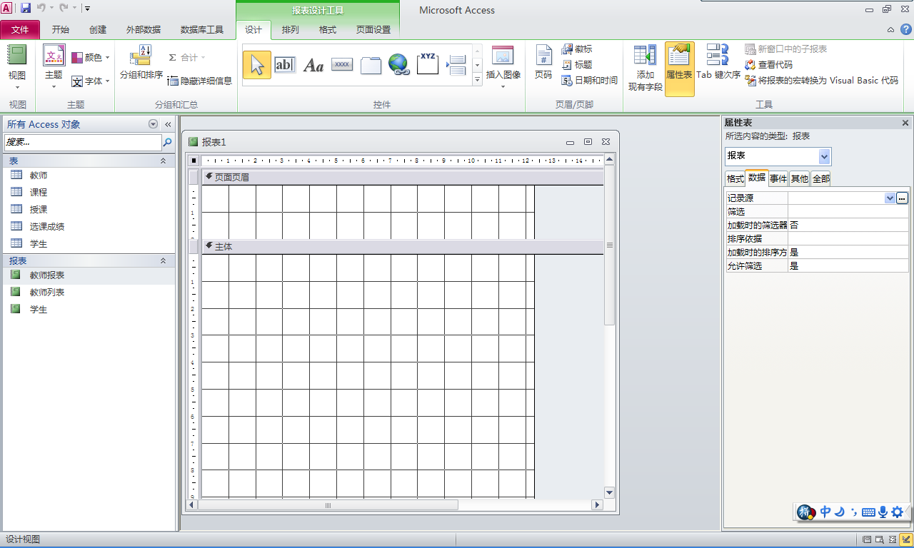
5.2 创建报表
5.2.2 用“报表设计”工具创建报表
  “报表设计”按钮操作步骤（使用相应按钮完成）
2. 报表设计网格右侧的空白区域单击右键，在出现的下拉菜单中选择“属性”，打开“属性表”。
属性表
Notes:
建议：上机边操作，边讲解说明

Slide 12
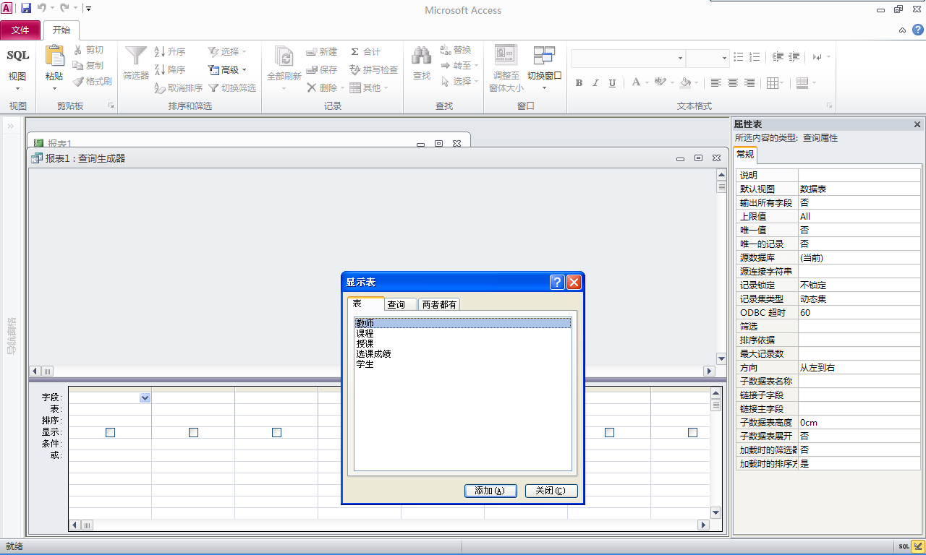
5.2 创建报表
5.2.2 用“报表设计”工具创建报表
  “报表设计”按钮操作步骤（使用相应按钮完成）
3. 在属性表中选择“数据”选项卡，单击“数据源”属性右侧的省略号按钮，打开查询生成器。
Notes:
建议：上机边操作，边讲解说明

Slide 13
5.2 创建报表
5.2.2 用“报表设计”工具创建报表
  “报表设计”按钮操作步骤（使用相应按钮完成）
4. 在窗体“显示表”中双击需要的表，关闭窗体。
5. 在查询生成器中选择需要输出的字段，添加到设计网格中。
6. 保存，关闭查询生成器。关闭“属性表”，返回报表的设计视图。
7. 单击工具组中的“添加现有字段”按钮，在“字段列表”中选择字段拖拽到报表的主体节中。
8. 设计页面页眉节中的细节。
9. 保存报表，切换到打印预览视图。
Notes:
建议：上机边操作，边讲解说明

Slide 14
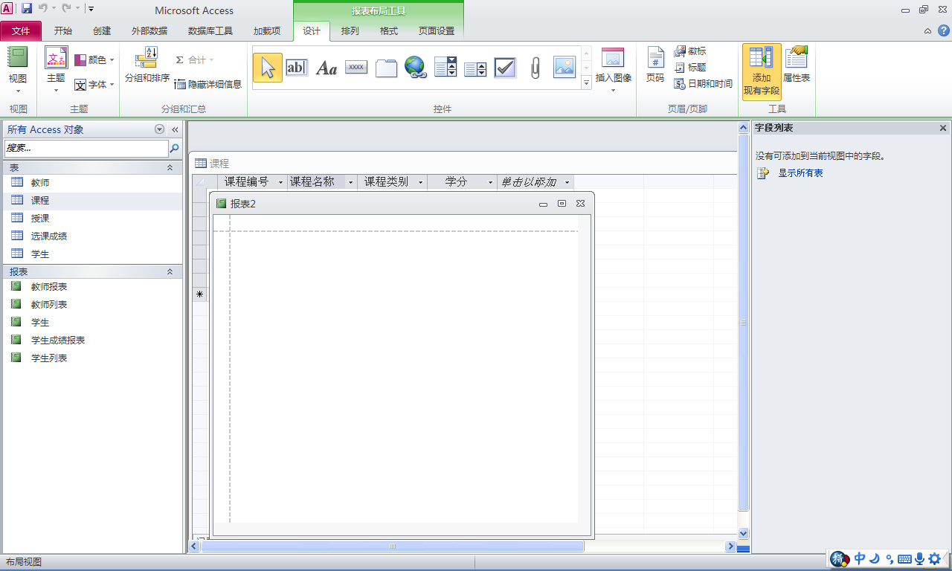
5.2 创建报表
5.2.3 用“空报表”工具创建报表
  “空报表”按钮操作步骤（使用相应按钮完成）
1. “创建”选项卡的“报表”组中，单击“空报表”按钮。进入报表的布局视图，显示“字段列表”窗格。
Notes:
建议：上机边操作，边讲解说明

Slide 15
5.2 创建报表
5.2.3 用“空报表”工具创建报表
  “空报表”按钮操作步骤（使用相应按钮完成）
2. 在字段列表窗格中单击“显示所有表”，可在窗格中会显示出该表所包含的字段名称。
3. 依次双击窗格中需要输出的字段。
4. 在“相关表的可用字段”中单击字段。
5. 保存设计，输入报表名。切换到打印预览视图。
Notes:
建议：上机边操作，边讲解说明

Slide 16
5.3 报表排序和分组
基本概念
一般情况下，报表中的记录是按照自然顺序，即数据输入的先后顺序排列显示。
  排序：按照某个指定的顺序排列记录数据。例如按照年龄从小到大排列等。
  分组：需要按照某个字段的值是否相等来划分组，以便按组进行统计并输出统计信息。

Slide 17
5.3 报表排序和分组
5.3.1 记录排序
打开报表进入设计视图，单击“分组与排序”按钮。
单击“添加排序”按钮，弹出“字段列表”。选择需要排序的字段，设置排序要求。
可以设置排序依据及排序次序。在报表中设置多个排序字段时，先按第1排序字段值排列，第1排序字段值相同的记录再按第2排序字段值去排列，依此类推。
3. 保存报表，进入打印预览视图。

Slide 18
5.3 报表排序和分组
5.3.2 记录分组
分组是指报表设计时按选定的某个（或几个）字段值是否相等而将记录划分成组的过程。
操作时，先要选定分组字段，将字段值相等的记录归为同一组，字段值不等的记录归为不同组。
通过分组可以实现同组数据的汇总和输出，增强了报表的可读性。
一个报表中最多可以对10个字段或表达式进行分组。

Slide 19
5.3 报表排序和分组
5.3.2 记录分组
打开表，进入设计视图，单击“分组和排序”，屏幕的下方出现“分组、排序和汇总”区。
单击“添加组”按钮，在弹出的字段菜单中字段XX。出现“XX页眉”，根据需要设置其他分组属性，并可以根据需要进行其他设置。
保存报表，切换到打印预览视图。

Slide 20
5.4 使用计算控件
5.4.1 计算控件的概念
报表设计时，除在版面上布置绑定控件直接显示字段数据外，还可进行各种运算并显示结果。
例如，报表中页码的输出、分组统计数据的输出等均是通过设置绑定控件的控件来源为计算表达式形式而实现的，这些控件就称为“计算控件”。
计算控件的控件来源是计算表达式，当表达式的值发生变化时，会重新计算结果并输出。
文本框是最常用的计算控件。

Slide 21
5.4 使用计算控件
5.4.2 添加计算控件
打开报表，进入设计视图。
在“属性表”窗体，选择“全部”卡片，设置相应的字段，设置“控件来源”属性（用表达式）
保存报表，切换到“打印预览”视图看结果。

Slide 22
5.4 使用计算控件
5.4.3 统计计算
操作方法：将计算控件的“控件来源”设置为需要统计计算表达式。
输出结果：
    在主体节内添加计算控件
    在组页眉/组页脚节区内或报表页眉/报表脚节节区内添加计算字段

Slide 23
5.4 使用计算控件
5.4.4 报表中常用函数
函数 | 功能
Avg | 在指定的范围内，计算指定字段的平均值
Count | 计算指定范围内记录个数
First | 返回指定范围内多条记录中的第一记录指定的字段值
Last | 返回指定范围内多条记录中的最后一记录指定的字段值
Max | 返回指定范围内多条记录中的最大值
Min | 返回指定范围内多条记录中的最小值
Sum | 计算指定范围内的多条记录指定字段值的和
Date | 当前日期
Now | 当前日期和时间
Time | 当前时间
Year | 当前年

Slide 24

Thank You !

